Slide 1
Testcase #1
체인코드 버전 :
voterContract 1.0.34
웹앱 버전 :
커밋ID: 52b78400f50acd6a2715e2a18f5c97bb319efb71 [52b7840]
테스터 :
김동규
만든 날짜 :
2020-08-18 오전 3시 16분

Slide 2
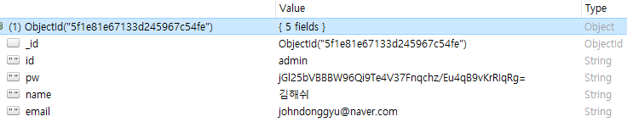
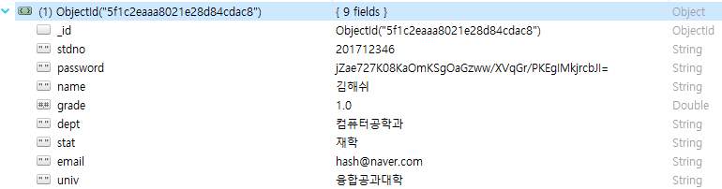
사용자 정보
관리자 { id: ‘admin’, pw: ‘admin’ }
학생

Slide 3
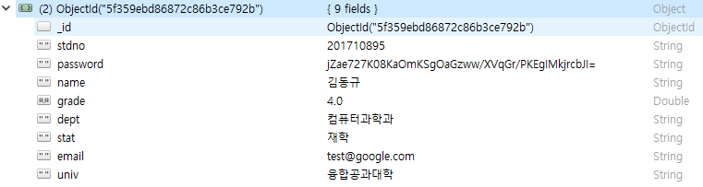
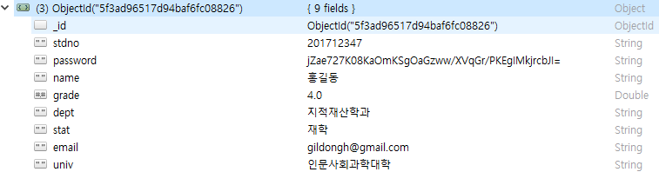
사용자 정보
학생2
학생3

Slide 4
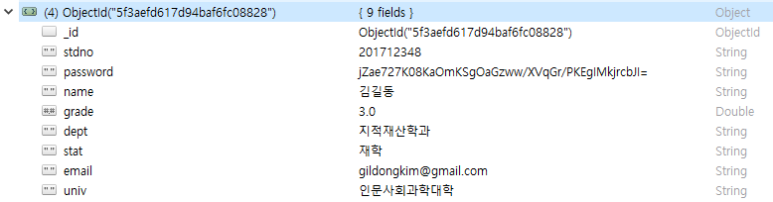
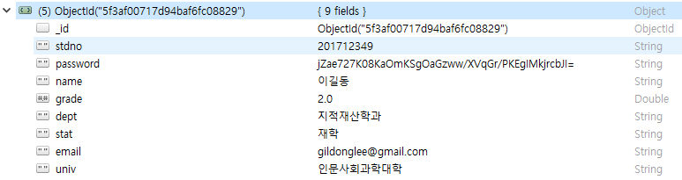
사용자 정보
학생4
학생5

Slide 5
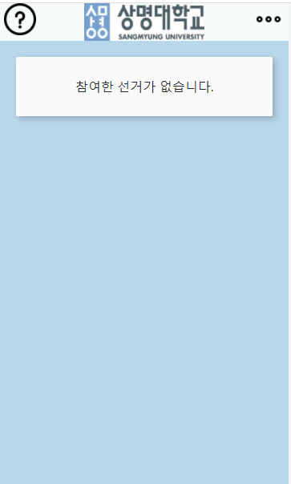
시나리오#1 : 선거가 하나도 생성되지 않은 상태로, 학생이 로그인할 경우 [투표확인]

Slide 6
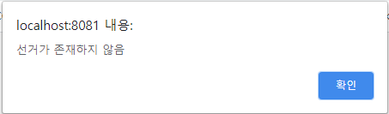
시나리오#2 : 선거가 하나도 생성되지 않은 상태로, 학생이 로그인할 경우 [투표하기]

Slide 7
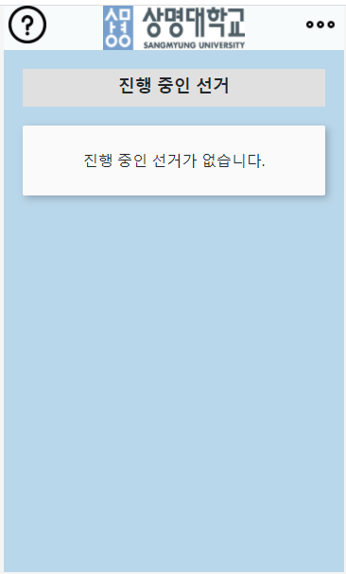
시나리오#3 : 선거가 하나도 생성되지 않은 상태로, 관리자가 로그인할 경우 [투표율확인]

Slide 8
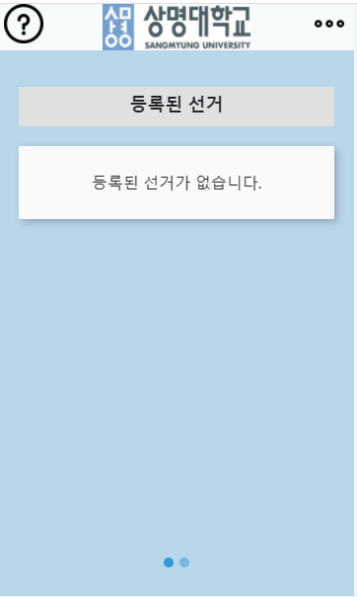
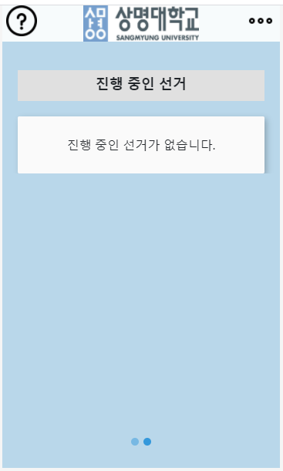
시나리오#4 : 선거가 하나도 생성되지 않은 상태로, 관리자가 로그인할 경우 [선거관리]

Slide 9
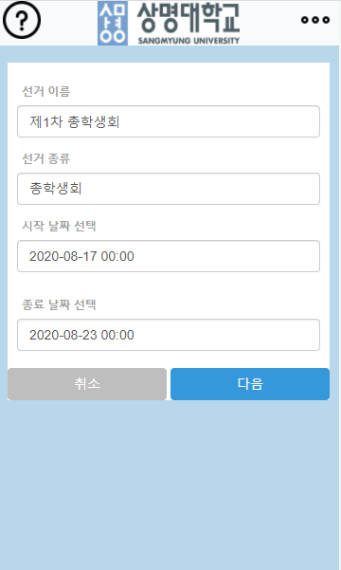
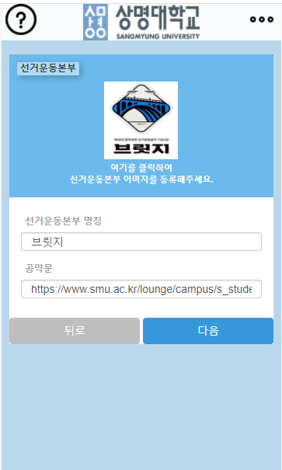
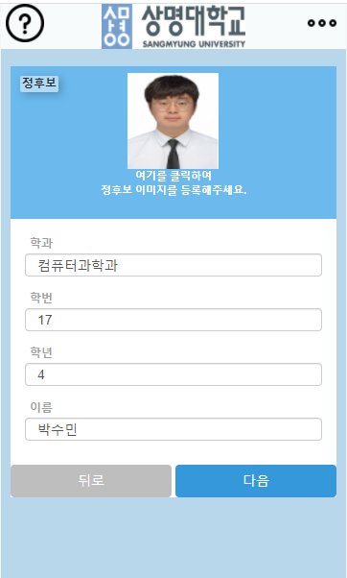
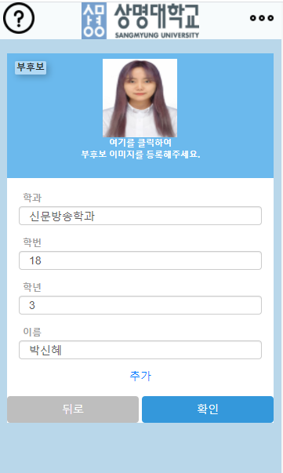
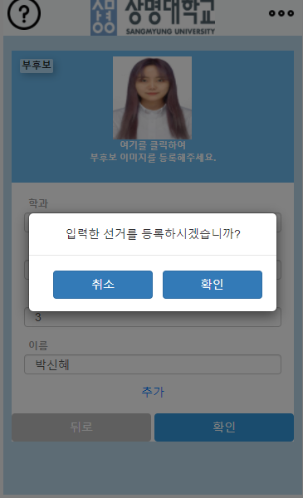
시나리오#5 : 선거가 하나도 생성되지 않은 상태로, 관리자가 로그인할 경우 [선거등록] [후보자 1개 등록]

Slide 10
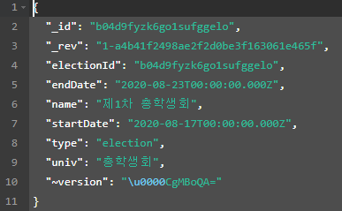
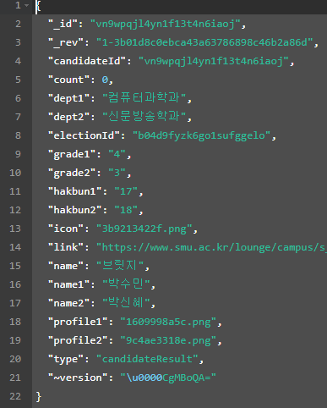
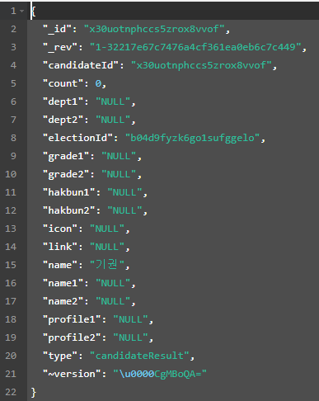
시나리오#5 : 선거가 하나도 생성되지 않은 상태로, 관리자가 로그인할 경우 [선거등록] [후보자 1개 등록]

Slide 11

시나리오#5 : 선거가 하나도 생성되지 않은 상태로, 관리자가 로그인할 경우 [선거등록] [후보자 1개 등록]
File output :

Slide 12
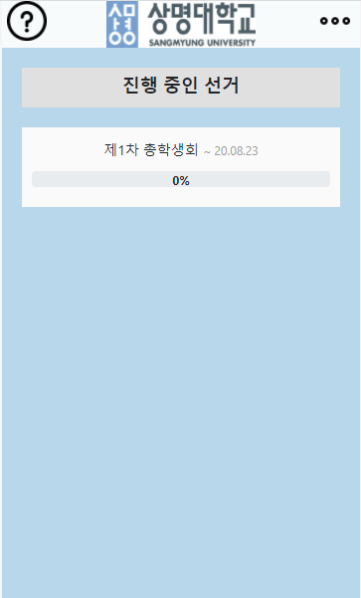
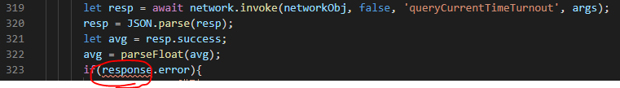
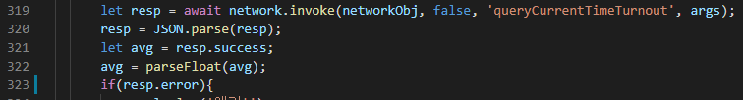
시나리오#6 : 후보자 1개인 선거가 하나가 생성된 상태로, 관리자가 [투표율확인]
Error Message :
Fixed :

Slide 13
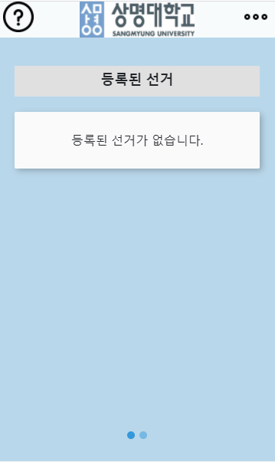
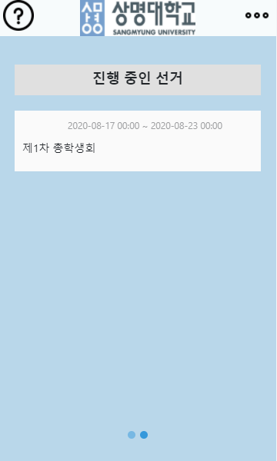
시나리오#7 : 후보자 1개인 선거가 하나가 생성된 상태로, 관리자가 [선거관리]

Slide 14
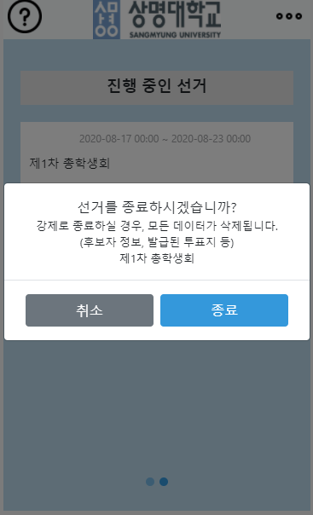
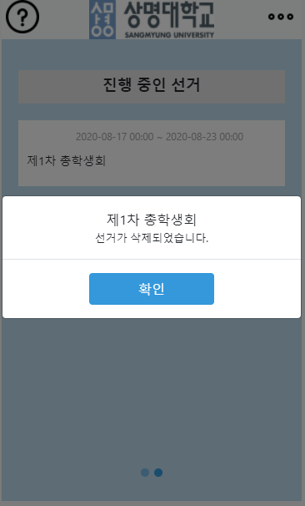
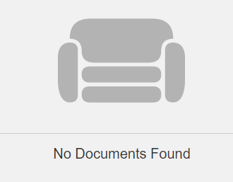
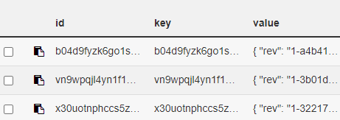
시나리오#8 : 후보자 1개인 선거가 하나가 생성된 상태로, 관리자가 [선거관리] – [진행중인 선거] – [강제종료]
삭제 후 world state
삭제 전 world state
File output도 지워짐을 확인함

Slide 15
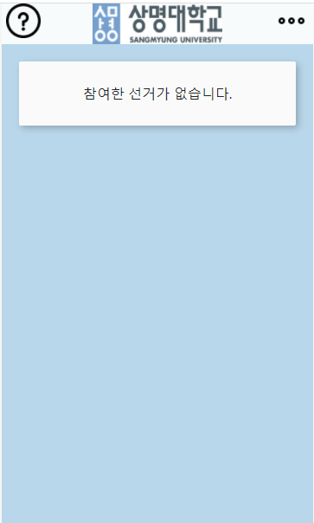
시나리오#9 : 후보자 1개인 선거가 하나가 생성된 상태로, 학생이 [내투표확인]
아직 투표에 참여하지 않았으므로 없다고 나온다.

Slide 16
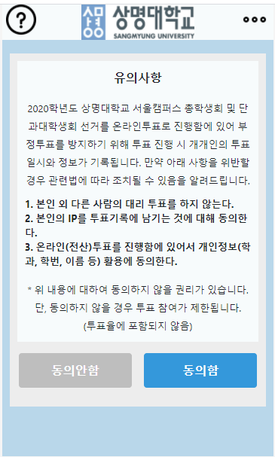
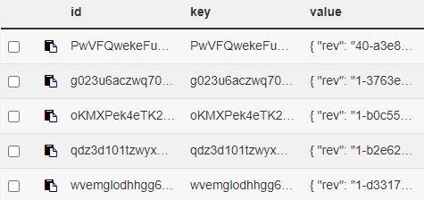
시나리오#10 : 후보자 1개인 선거가 하나가 생성된 상태로, 학생이 [투표하기]
좌측 화면이 보이는 상태일 때 world state 상태를 확인해보았다.
=> 학생정보(Student) – slots
=> 선거 정보(Election)
g023u… 선거에 대한 학생 PwVFQ…의 투표용지
(VBallot)
=> 브릿지 후보(Candidate)
=> 기권 후보(Candidate)
즉 [투표하기] 버튼을 누르면 [유의사항] 페이지로 와지면서 동시에
[동의함] 버튼을 눌렀을 때 나오는 선거의 투표용지를 로그인한 학생에게
발급한다.

Slide 17
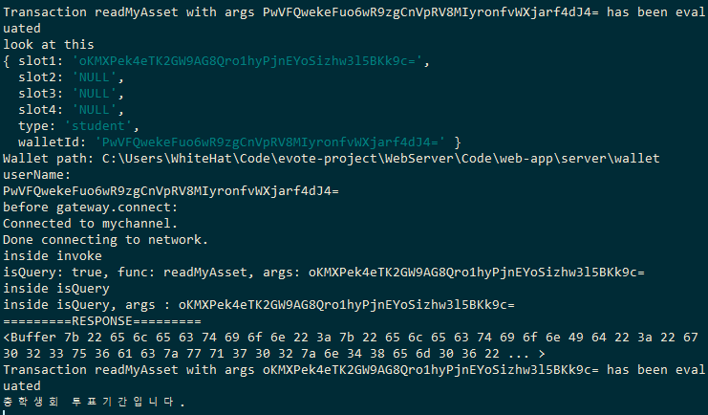
시나리오#10 : 후보자 1개인 선거가 하나가 생성된 상태로, 학생이 [투표하기]
첫번째 slot에 총학생회 선거 투표용지가
들어갔음
총학생회 선거가 선거 기간인지 확인한다.
선거 기간이면 [유의사항] 페이지(개인정보동의 페이지라고도 함)가 나오도록 한다.

Slide 18
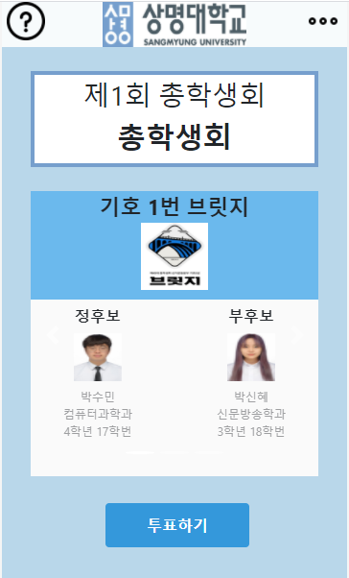
시나리오#10 : 후보자 1개인 선거가 하나가 생성된 상태로, 학생이 [투표하기]
[동의함] 버튼 누르면 나오는 페이지
getCandidateInfo 체인코드로부터 선거의 후보들 정보를 불러온다.

Slide 19
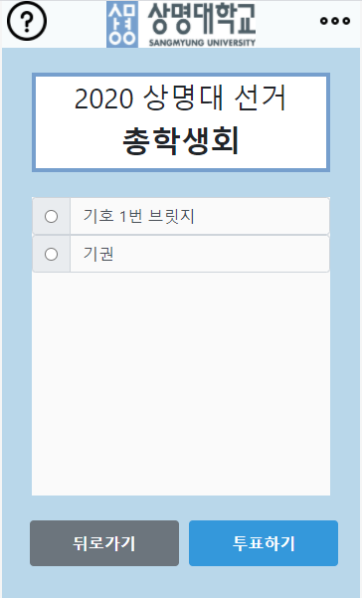
시나리오#10 : 후보자 1개인 선거가 하나가 생성된 상태로, 학생이 [투표하기]
좌측의 투표하기 버튼을 누르면 후보자 선택 페이지가 나온다.
Problem :
바로 좌측의 “2020 상명대 선거“
“총학생회“ 하드코딩되어 있는 듯,
수정해야됨.
Fixed at 2020년 8월 18일 화요일 오전 5:39:37

Slide 20
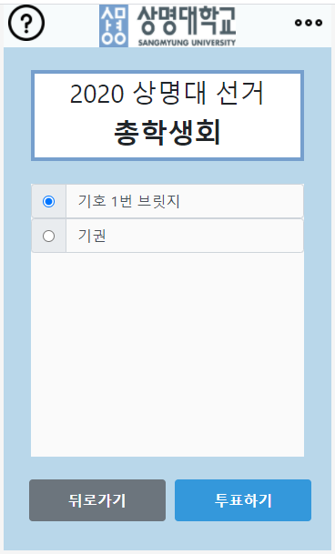
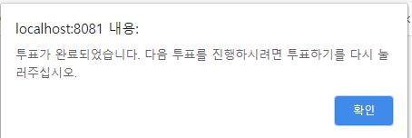
시나리오#11 : 후보자 1개인 선거가 하나가 생성된 상태로, 학생이 [투표하기] -> [기호 1번 브릿지에 투표]

Slide 21
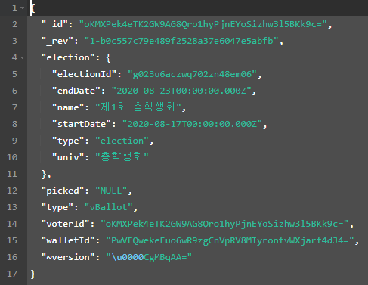
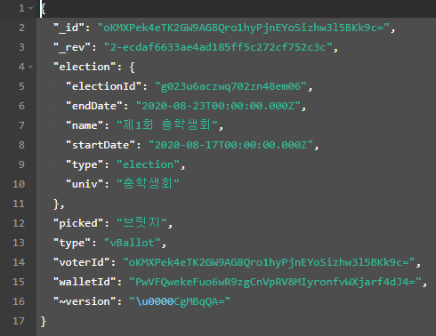
시나리오#11 : 후보자 1개인 선거가 하나가 생성된 상태로, 학생이 [투표하기] -> [기호 1번 브릿지에 투표]
투표 전 VBallot
투표 후 VBallot

Slide 22
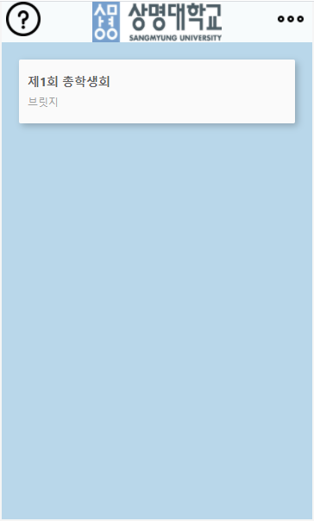
시나리오#12 : 후보자 1개인 선거가 하나가 생성된 상태로, 학생이 [투표하기] -> [기호 1번 브릿지에 투표] -> [내투표확인]

Slide 23
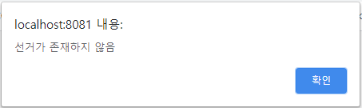
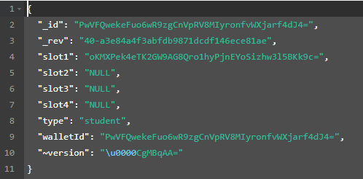
시나리오#12 : 후보자 1개인 선거가 하나가 생성된 상태로, 학생이 [투표하기] -> [기호 1번 브릿지에 투표] -> [투표하기]
총학생회 선거 1개만 생성 후에 투표하고 나서 다시 투표하려고하면,
투표할 수 있는 선거가 없기 때문에 아래와 같은 메시지 출력함
[투표하기] 버튼 아무리 눌러봐도 이미 투표한
선거에 대한 투표용지는 생기지 않음을 볼 수 있음

Slide 24
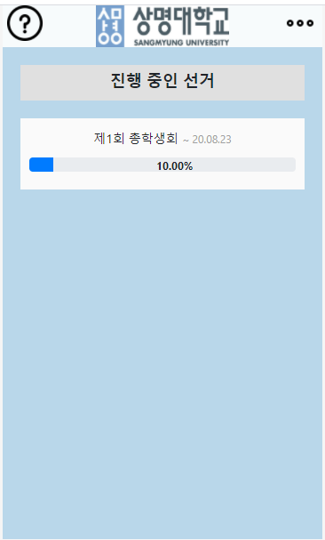
시나리오#13 : 시나리오#12 수행 후 관리자가 [투표율확인]

Slide 25
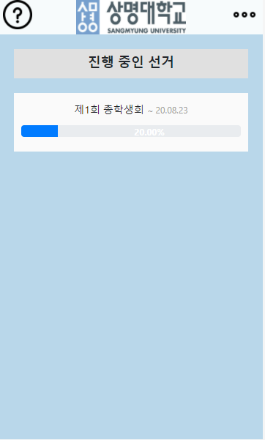

시나리오#14 : 후보자 1개인 선거가 하나가 생성된 상태로, 학생2이 [투표하기] -> [기권에 투표] -> [투표하기] 시 관리자가 [투표율확인]
Problem :
투표율 10%가 넘었을 시에는 글자를 흰색으로 하게 만들었는데,
잘 보이지 않음.
Solution :
무조건 검은색으로 출력하도록 바꾸거나,
파란색 배경과 회색 배경 모두에서 잘 보이는 글자색으로 변경하기.
재학생 수를 10명으로 하드코딩하여, 10명 중 2명이 투표했으니 20%이다.

Slide 26
Testcase #1 중단
중단 사유: wallet에 신규 사용자 등록 시 base64 인코딩으로 인해 특수문자 ‘/’가 들어갈 경우, walletid가 생성되지 않는 오류 발생함.
하여, walletid 생성 방법을 base64 인코딩하지 않고 hex 그대로 사용하는 것으로 변경 => 변경 이후 오류없이 잘됨.
Teardown network 후 다시 testcase#1 시도함.
시나리오#1~13까지 완료했고, 14의 경우엔 학생3이 브릿지에 투표함.

Slide 27
Testcase #1-1
체인코드 버전 :
voterContract 1.0.34
웹앱 버전 :
커밋ID: 624a3321a7777ff88f7a5e1c505d11ed4521dd07 [624a332]
테스터 :
김동규
만든 날짜 :
2020-08-18 오전 5시 39분

Slide 28
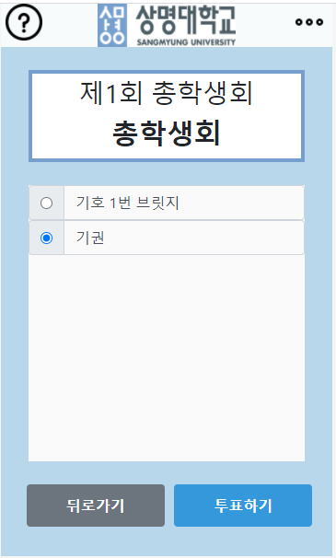
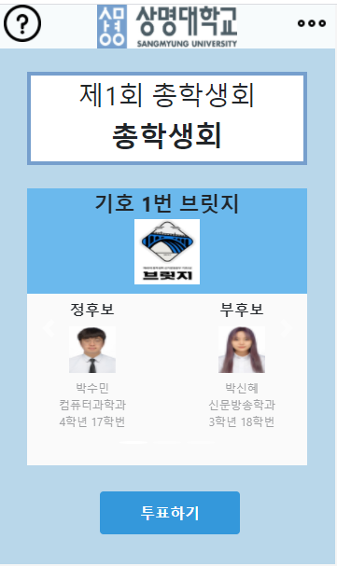
시나리오#15 : 후보자 1개인 선거가 하나가 생성된 상태로, 학생2이 [투표하기] -> [기권에 투표] -> [뒤로가기]
Fixed at 2020년 8월 18일 화요일 오전 5:39:37
뒤로가기 안되던 오류 수정 후,
뒤로가기 잘됨을 확인함.

Slide 29
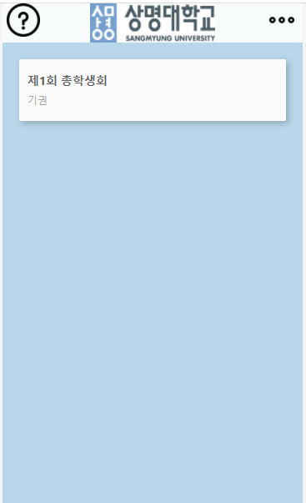
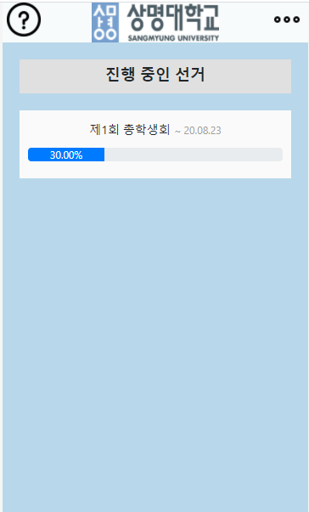
시나리오#16 : 후보자 1개인 선거가 하나가 생성된 상태로, 학생2이 [투표하기] -> [기권에 투표] -> [투표하기] 후
내 투표 확인 시
관리자 투표율 확인 시

Slide 30
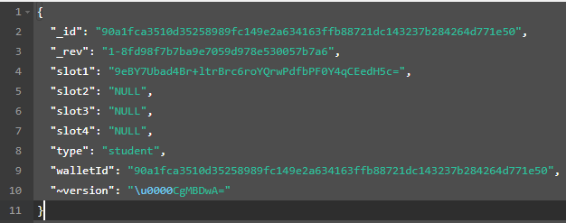
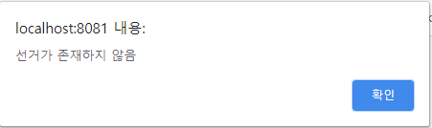
시나리오#17 : 후보자 1개인 선거가 하나가 생성된 상태로, 학생4이 [투표하기] -> [개인정보처리동의 동의안함]
학생4의 Vballot 생성됨을 알 수 있음
Problem :
[동의안함] 버튼 누르고 메인으로 돌아가서,
다시 [투표하기] 버튼을 누르니 다음과 같은 결과가 나옴
Fixed at 2020년 8월 18일 화요일 오전 6:21:20

Slide 31
Testcase #1-1 중단
중단 사유: 시나리오#17로 인한 웹앱 코드 변경
Testcase #1-2 재시작(world state 모두 지우고 시작함)
Testcase #1의 시나리오#1~17까지 수행함

Slide 32
Testcase #1-2
체인코드 버전 :
voterContract 1.0.34
웹앱 버전 :
커밋ID: 9e62e83a211e4f0a79c6ea13614deec7f9ee17fb [9e62e83]
테스터 :
김동규
만든 날짜 :
2020년 8월 18일 화요일 오전 6:21:20

Slide 33
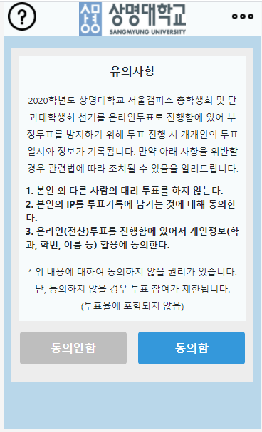

시나리오#18 : 후보자 1개인 선거가 하나가 생성된 상태로, 학생4이 [투표하기] -> [개인정보처리동의 동의안함] -> [투표하기]
Testcase#1-1 에서 발견된 문제점은 더 이상 나타나지 않고,
투표하러 잘 들어가지고, Vballot도 잘 처리된 것을 볼 수 있다.

Slide 34





시나리오#19 : 관리자가 후보자가 2개인 [선거생성]
[추가] 버튼을 눌러 후보자 추가함

Slide 35

시나리오#19 : 관리자가 후보자가 2개인 [선거생성]
선거 정보(Election)

Slide 36



시나리오#19 : 관리자가 후보자가 2개인 [선거생성]
후보자 : 기권
후보자 : 스케치
후보자 : 브릿지

Slide 37

시나리오#19 : 관리자가 후보자가 2개인 [선거생성]
파일도 잘 생성됨.

Slide 38


시나리오#20 : 관리자가 후보자가 2개인 [선거관리]

Slide 39

시나리오#21 : 관리자가 후보자가 2개인 [투표율확인]

Slide 40

시나리오#22 : 후보자가 2개인 선거 존재 시, 학생이 [내투표확인]

Slide 41

시나리오#23 : 후보자가 2개인 선거 존재 시, 학생이 [투표하기]
투표하기 버튼 누를 시
나오는 유의사항 페이지

Slide 42


시나리오#23 : 후보자가 2개인 선거 존재 시, 학생이 [투표하기]
Student 객체 생성됨. Slot1에 생성된 Vballot이 들어감
Vballot 투표용지 생성됨

Slide 43


시나리오#23 : 후보자가 2개인 선거 존재 시, 학생이 [투표하기]
브릿지가 먼저 나올 줄 알았는데, 스케치가 먼저 나왔다.
Array.push의 특징은 먼저 넣은 애를 뒤로 가게 한다.
Arr[i] = data; 로 해서 넣게 되면 이를 해결할 수 있을
것을 보이나 나중에 고려해보자. (별로 중요치 않을 것
같음)
기호1번에서 기호2번으로 넘어가려면 스마트폰으로는
손으로 밀면 되는데, PC에서는 흰색으로 보일락말락하는
화살표 버튼을 눌러야 한다.

Slide 44



시나리오#23 : 후보자가 2개인 선거 존재 시, 학생이 [투표하기] -> [브릿지 선택]
이전의 [투표하기] 버튼을 누르면 나오는 페이지
[내투표확인] 시
브릿지 선택 후 투표하기 버튼 누를 시 나옴

Slide 45


시나리오#23 : 후보자가 2개인 선거 존재 시, 학생이 [투표하기] -> [브릿지 선택]
관리자 선거 투표율확인 시
학생의 Vballot에 브릿지 추가됨

Slide 46



시나리오#24 : 후보자가 2개인 선거 존재 시, 학생2이 [투표하기] -> [스케치 선택]
투표하기 버튼 클릭 후 생성된 학생2의 Student 객체
학생2가 뽑은 스케치가 투표용지에 작성됨
학생2 [내투표확인]

Slide 47

시나리오#25 : 후보자가 2개인 선거 존재 시, 학생3, 4이 [투표하기] -> [기권 선택]
학생 3, 4 모두 투표완료 후 관리자 [투표율확인] 시
당연하지만, 투표하는 것에 있어서 문제는 없었음.

Slide 48




시나리오#26 : 관리자가 [선거생성] -> [선거수정]
Problem :
선거 수정 시에 기권 후보자가 나오는 문제 해결해야 됨. (Fixed at 2020년 8월 18일 화요일 오전 7:52:33)

Slide 49


시나리오#26 : 관리자가 [선거생성] -> [선거수정]
Problem1 :
선거 수정 시 Error 생겼는데, 사진은 수정되는 문제가 생김.
해당 Error는 체인코드에서 발생시키는 오류임.
Problem2 :
선거 수정 시 몇몇 속성은 한 문자밖에 들어가지 않는 문제가 생김.
Solved1 :
해당 문제를 FE에서 확인하는 UI를 추가시킴으로써 문제 해결이 가능함.
(Fixed at 2020년 8월 18일 화요일 오전 8:10:05)
Solved2 :
Len === 1 || Len === ‘1’ 추가함으로써 예외처리 함.
(Fixed at 2020년 8월 18일 화요일 오전 8:17:23)

Slide 50
시나리오#?? : ??
작성하여주십시오.

Slide 51
미시행 시나리오 목록

Slide 52
미시행 시나리오 목록
선거 결과 확인에 대한 시나리오는 준비하지 않음.
혜령 팀원 담당임
선거 투표용지를 받은 학생이 있을 때 관리자가 선거를 강제종료
선거에 학생이 투표한 후에 관리자가 선거를 강제종료
각 단과대별 선거 진행
총학생회와 단과대 선거 동시 진행
보궐 선거 관련
… 등등
시나리오 아이디어 구함요.

Slide 53
시나리오 진행 중 느낀 점

Slide 54
시나리오 진행 중 느낀 점
관리자 투표율확인 기능이 속도가 너무 느리다.
버튼을 여러 번 누르게 되면 관련 요청을 여러 번 하게 되는데, 이에 대한 방비책이 필요할 것으로 보임. 예를 들어 버튼을 한번 누르면 버튼을 비활성화 시키거나 버튼을 사리지게 하거나.

